Slide 1


A Reforma Protestante

Slide 2
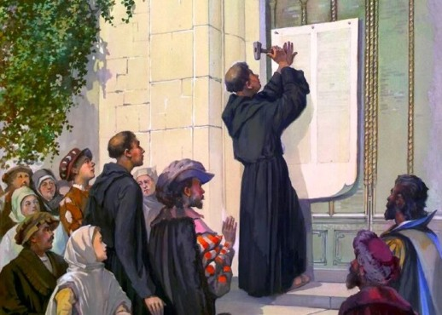


Aspectos Importantes
Religião;
Religiões evangélicas pentecostais;
Confrontos e perseguições

Slide 3
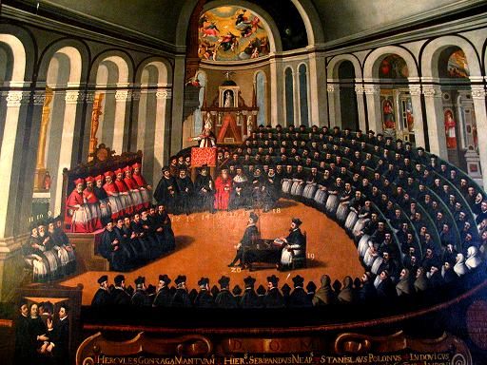
A Reforma no Contexto da Modernidade
O alcance da Reforma Protestante foi além da crítica aos dogmas e práticas do catolicismo;
  Protestantismo: movimento de reforma religiosa
No Concílio de Trento (1545-1563), o papa e os cardeais concluíram que a Igreja Católica não precisaria ser modificada;
  Roma reforça seus dogmas e cria mecanismos de combate

Slide 4
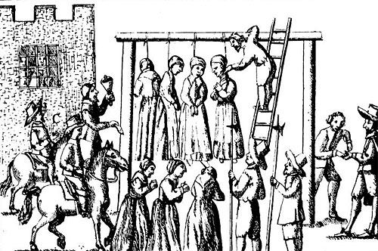
O Combate às heresias
Os grupos declarados heréticos pela igreja denunciavam a corrupção do clero e propunham uma vida igualitária;
  partidários condenados à forca ou fogueira
Séc. XIII: Tribunal do Santo Ofício ou Inquisição;

Slide 5
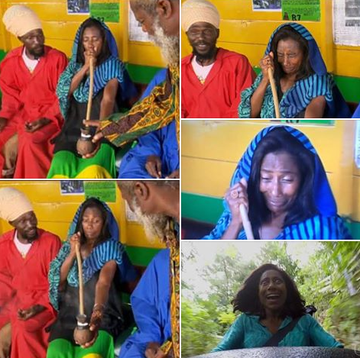
Os precursos da Reforma
John Wycliffe (séc. XIV): professor em Oxford, denunciou a corrupção do clero e desafiou a autoridade da igreja;
Padre Jan Huss: morreu queimado em 1415;
Os avanços científicos enfatizavam a importância da razão e da liberdade de pensamento;
A formação das monarquias contribuiu para o movimento reformista;

Slide 6

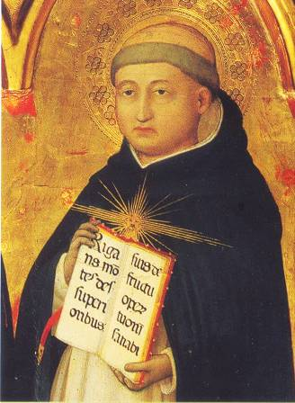
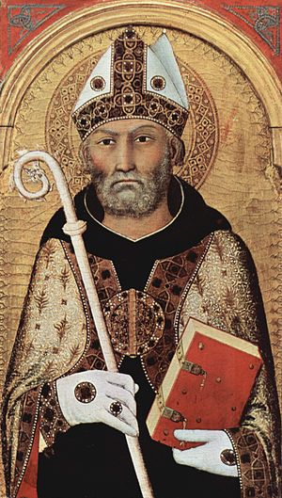
Práticas da Igreja Católica (fatores relacionados à reforma):
  Venda de indulgências;
  Negociata em torno dos cargos religiosos;
  Despreparo e vida “desregrada” dos sacerdotes.
São Tomás de Aquino e Santo Agostinho

Slide 7

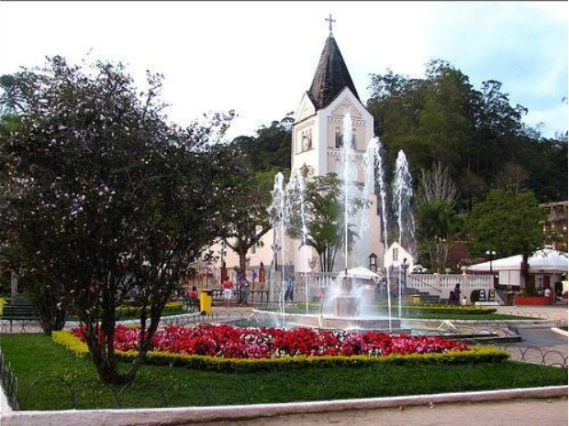
Martinho Lutero: a justificação pela fé
Martinho Lutero: monge agostiniano e doutor em Teologia pela Universidade de Wittenberg;
  Lutero acreditava que a salvação da alma resultava da fé;
  As boas obras em nada influenciam para a salvação.

Slide 8

As condições políticas e econômicas do Sacro Império Romano Germânico favoreceram as concepções de Lutero;
  Feudos controlados pelo clero;
  Segmentos sociais faziam fortes críticas à Igreja.
Interesses da burguesia, da nobreza e dos camponeses;
  Revoltas dos camponeses.

Slide 9
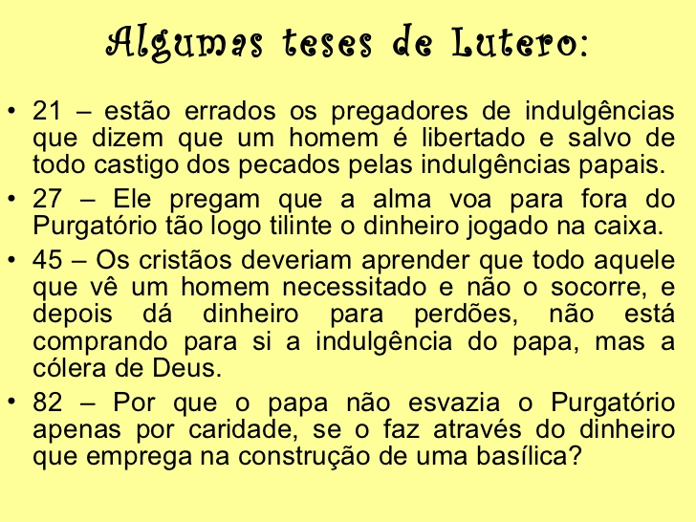
1517: decretação de uma bula do papa Leão X, promulgando uma das mais notáveis vendas de indulgências;
  Lutero afixa na porta da igreja suas 95 teses.

Slide 10


Leão X exigiu que Lutero se retratasse;
  Manteve-se escondido com a ajuda da nobreza alemã.
Lutero se muda para a Saxônia e outros príncipes financiaram a divulgação das ideias.

Slide 11
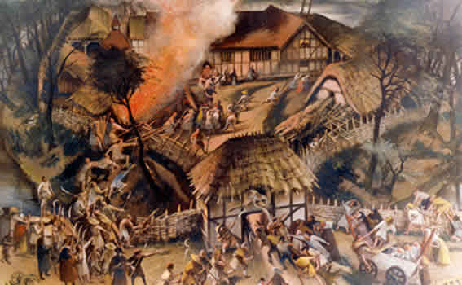
Reforma e Revolução
Revolta de massas camponesas: seita dos anabatistas;
  Retorno ao igualitarismo, partilha das riquezas e da terra.

Slide 12

1523: revolta dos cavaleiros
  Integrantes da pequena nobreza empobrecida;
  Lutero condenou as ações feitas em seu nome e apoiou os grandes senhores na luta contra os cavaleiros.
1523-1525: mobilizações do campesinato alemão;
  Münzer rompe com Lutero e prega sua própria doutrina: fim da propriedade privada.
Alemanha Central: camponeses exigem o fim da servidão e a posse comunitária da terra;
Morte de mais de 100 mil pessoas.

Slide 13

Reforma e conciliação
1530: Lutero redigiu um documento que fundamentava sua doutrina;
  A fé única, texto das escrituras como dogma;
  Lutero mostrava-se favorável à livre interpretação da Bíblia e à sua tradução nas línguas nacionais.
1555: nobreza luterana firma o acordo Paz de Augsburg;
  o luteranismo predominou nos Estados alemães do norte.

Slide 14
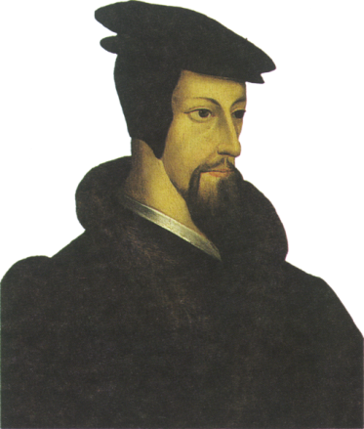
João Calvino: a predestinação absoluta
A reforma religiosa na Suíça representou uma necessidade burguesa;
  Não conseguia expandir seus negócios devido às barreiras da Igreja Católica.
A cidade República de Genebra foi o cenário para a atuação de João Calvino;
Princípios Calvinistas:
  Rigor da disciplina;
  Valorização moral do trabalho;
  Valorização da poupança.

Slide 15
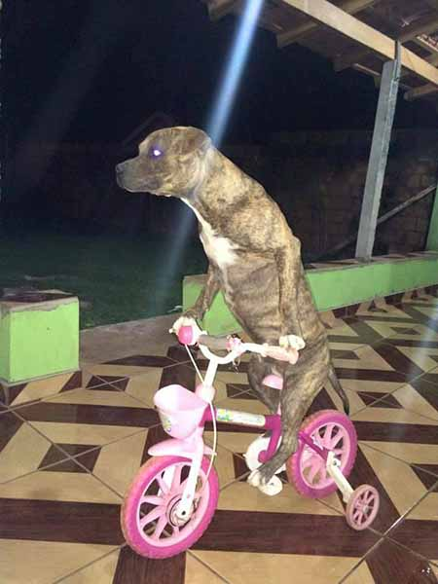

Esse aspecto de justificativa ideológica contribuiu para que a doutrina calvinista ganhasse adeptos;
Ideias de Calvino expande pela Europa Ocidental.

Slide 16
A reforma Anglicana: catolicismo sem Roma
A penetração das ideias de Lutero e Calvino, tiveram repercussões importantes para o protestantismo da Inglaterra;
1527: Henrique VIII solicita ao papa Clemente um divórcio;
  1531: Henrique VIII obriga o Parlamento a votar uma série de leis que colocou a igreja católica inglesa sobre o controle do Estado;
  1534: Ato de Supremacia;
1536: muitos mosteiros deixam de existir;
Reinado de Elizabeth I, sua filha com Ana Bolena.

Slide 17
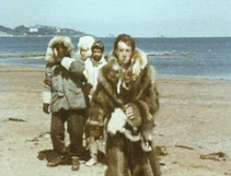


♥ Bons estudos ♥

